Slide 1
Produktive Rezeption
Beispiel Elektra

Slide 2
Hugo von Hofmannsthal, Elektra (1903)
Produktive Rezeption ist die bewusste Auseinandersetzung eines Autors mit einem früheren Text eines anderen Autors.
Diese Auseinandersetzung wird als Dialog zwischen Texten und Autoren verstanden.

Slide 3
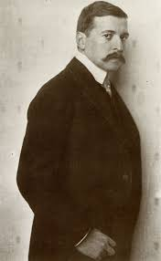
Hugo von Hofmannsthal (1874-1929)
ein österreichischer Schriftsteller, der zusammen mit
ARTHUR SCHNITZLER,
zu den zentralen Gestalten der „Wiener Moderne“ gehörte.
Als Lyriker und Dramatiker gilt er als einer der bedeutendsten Vertreter des österreichischen Impressionismus und Symbolismus

Slide 4
Hofmannsthal und die Antike
Ein lebenslanges und dynamisches Verhältnis zur griechischen Antike.
Er besucht ein humanistisches Gymnasium. Griechisch. Latein.
Viele von seinen Dramen sind von der griechischen Antike inspiriert:
Dramen:
Alkestis (1893)
Elektra (1903)
Ödipus und die Sphinx (1905)
Libretti:
Ariadne auf Naxos (1912)
Die Ägyptische Helena (1928)
Reisebericht:
Augenblicke in Griechenland (1908-1914)

Slide 5
Entstehung der Elektra/ Quellenforschung
In einer persönlichen Notiz schreibt Hugo von Hofmannsthal:
Der erste Einfall kam mir anfangs September 1901.
Ich las damals, um für die Pompilia etwas zu lernen den Richard III von
Shakespeare und die Elektra von Sophokles.
Sogleich verwandelte sich die Gestalt dieser Elektra in eine andere.
Auch das Ende stand sogleich da: dass sie nicht mehr weiter leben kann, dass wenn der Streich gefallen ist, ihr Leben, ihr Eingeweide ihr einstürzen muss, wie der Drohne, wenn sie die Königin befruchtet hat, mit dem befruchtenden Stachel zugleich Eingeweide und Leben einstürzen.
Die Verwandtschaft und der Gegensatz zu Hamlet waren mir auffallend.
Als Stil schwebte mir vor, etwas Gegensätzliches zur Iphigenie zu machen, etwas worauf das Wort verteufelt human nicht passe. (Goethe an Schiller).

Slide 6
An anderer Stelle schreibt er:
Ich las die sophokleische Elektra einmal im Garten und im Wald im Herbst 1901. […] Die Zeile aus der Iphigenie fiel mir ein, wo es heißt „Elektra mit ihrer Feuerzunge“ und im Spaziergehen phantasierte ich über die Figur der Elektra nicht ohne eine gewisse Lust am Gegensatz zu der verteufelt humanen Atmosphäre der Iphigenie.

Slide 7
Literarischer Dialog
Auseinandersetzung/
Kommunikation/ Dialog
Zwischen dem modernen Autor
und
a. Sophokles (Hofmannsthal phantasiert über eine andere Elektra als die sophokleische, mit anderen Eigenschaften und mit einem anderen Ende.
b. Goethe
c. Shakespeare

Slide 8
Antikerezeption im 18. Jh.
Johann Joachim Winckelmann
Johann Wolfgang von Goethe

Slide 9
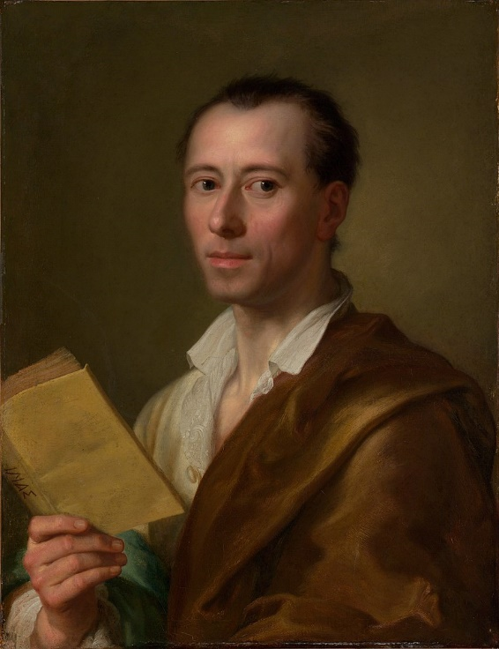
Johann Joachim Winckelmann (1717-1768)
Er gilt als der Begründer der wissenschaftlichen Archäologie und Kunstgeschichte und als geistiger Begründer des Klassizismus im deutschsprachigen Raum
Hauptwerk: Geschichte der Kunst des Alterthums, 1764
Antike Kunst als Ideal. Ästhetische Prinzipien: Harmonie, Symmetrie, Gleichgewicht

Slide 10
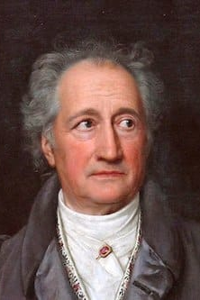
Johann Wolfgang von Goethe (1749–1832)
Hauptvertreter der deutschen Klassik und großes Vorbild für Hofmannsthal.
Harold Bloom (The Anxiety of Influence)
Goethe hatte sich auch mit der griechischen Antike beschäftigt und sie zum absoluten Vorbild für seine Epoche (Weimarer Klassik, 18. Jh.) erhoben.
Die griechische Antike wurde zum Vehikel für die Darstellung der ästhetischen (Schönheit, Harmonie) und ethischen (Humanität) Ideale der deutschen Klassik.

Slide 11
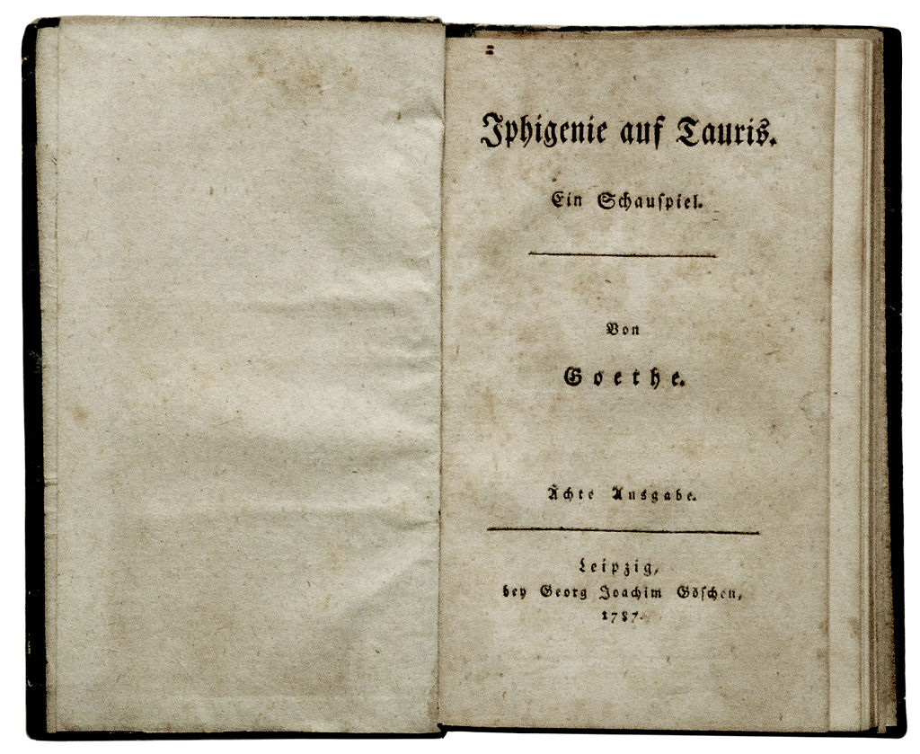
Goethe, Iphigenie auf Tauris (1786)
Eine von Euripides inspirierte Tragödie.
Die Heldin von Goethe verkörpert alle Merkmale des Humanismus: Höflichkeit, Güte, Aufrichtigkeit, Liebe, Harmonie zwischen Herz und Logik. Aufgrund dieser Tugenden wird die Tragödie zu einem guten Ende geführt

Slide 12
Hofmannsthal - Goethe
Hofmannsthal setzt sich zu diesen Charakteristika auseinander und imaginiert als Stil etwas ganz Anderes als Goethe, er erwähnt sogar, dass er „mit Lust die Atmosphäre der Elektra als etwas Gegensätzliches zur humanen Atmosphäre der Iphigenie“ plante. Diese Stelle zeigt die Bestrebung des jüngeren Dichters nach Originalität und schöpferischer Identität.

Slide 13
Hofmannsthal - Goethe
Hofmannsthal rezipiert die griechische Antike anders als Goethe.
Er trennt die Antike von den Werten des Humanismus und vom Schönheitsideal und verwendet sie, um das Gefühl und die Ästhetik seiner eigenen Epoche zum Ausdruck zu bringen: Modernismus am Anfang des 20. Jh.
Hofmannsthal entwirft also ein neues Antikenbild.

Slide 14
Mittler zwischen Antike und Moderne
In Elektra gelang es Hofmannsthal einen Gegenentwurf zum Griechenlandbild Winckelmanns und Goethes unter dem Einfluss von Friedrich Nietzsche, Johann Jakob Bachofen sowie Erwin Rohde (Baseler Kreis) zu schaffen:
Hofmannsthals Eklektizismus
Johann Jakob Bachofen, Das Mutterrecht (1861)
Friedrich Nietzsche, Die Geburt der Tragödie aus dem Geiste der Musik (1872)
Erwin Rohde, Psyche. Seelencult und Unsterblichkeitsglaube der Griechen (1894)

Slide 15
Bachofen, Nietzsche, Rohde
Diese Theoretiker fokussieren ihr Interesse für die Antike nicht auf das strahlende perikleische Jahrhundert, sondern auf die Erforschung der Anfänge.
Friedrich Nietzsche erforscht den Ursprung der Tragödie,
J. J. Bachofen rekonstruiert auf der Basis der Mythen und der archaischen Symbole die erste Kulturstufe der Menschheit und
Erwin Rohde die archaische Religiosität.
Gleichzeitig aber kommen dabei uralte Elemente der menschlichen Existenz ans Licht, immer noch präsent als verborgene Kräfte im Inneren des modernen Menschen. Diese Betrachtungsweise verbindet die Antike mit modernen Fragestellungen. So übt sie eine besondere Anziehungskraft auf Hugo von Hofmannsthal.

Slide 16
Friedrich Nietzsche, Die Geburt der Tragödie aus dem Geiste der Musik (1872)
Apollinisch Dionysisch
Das Plastische Das Musikalische
Traum Rausch
Tag Nacht
Individuation Aufhebung der Individuation
Ordnung Chaos
Ästhetische Kategorien/ Grundtriebe in der menschlichen Seele

Slide 17
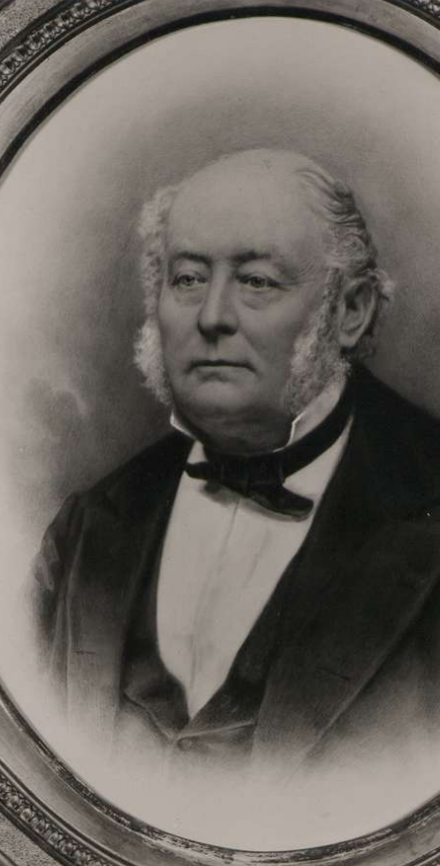
J. J. Bachofen, ,Das Mutterrecht
„Da ist dann J. J. Bachofen. Ich war ein noch junger Mensch, als mir das gewaltige Mythenwerk ,Das Mutterrecht, in die Hand kam. […] Es war noch ein Exemplar der völlig vergriffenen Ausgabe von 1862, […] der durch die Witwe veranstaltete Neudruck von 1897 existierte noch nicht.
Was das Buch mir bedeutete, läßt sich kaum sagen. Ich rechne diesen Mann seit damals wahrhaft zu meinen Lehrern und Wohltätern und ausgelesen habe ich seine Bücher bis heute noch nicht “.

Slide 18

Hofmannsthal
„In diesem Buch ist ein ganz besonderes, helles und doch ehrerbietiges Licht geworfen auf die großen Geheimnisse, welche unter den Fundamenten der griechischen Tragödie – oft den Tragikern selber nicht ganz mehr verständlich – liegen und schlafen wie die heiligen Schlangen. Diese Welt hat für mich als Dichter eine besondere Anziehung, es ist eine Welt zu der ich vielleicht Zutritt habe, als ein Später freilich, der nur mehr abspiegelt. „

Slide 19
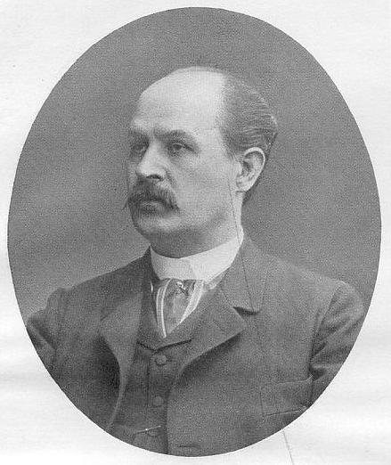
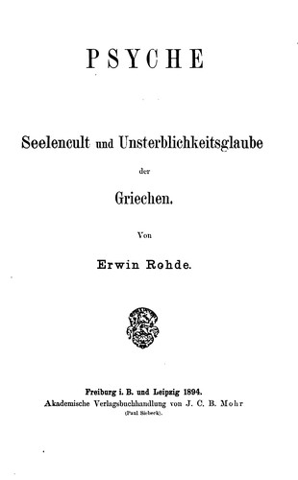
Erwin Rohde
Erwin Rohde
Psyche. Seelenkult und Unsterblichkeitsglaube der Griechen

Slide 20
Sigmund Freud
Die moderne Elektra wurde auch in Bezug auf die frühen Werke
Sigmund Freuds
Studien über Hysterie (1895)
und
Traumdeutung (1900)
konzipiert als eine Figur mit einer krankhaften Liebe zum Vater (eigentlich Fixierung auf den Vater).
Seine Ermordung bleibt für Elektra eine traumatische Erfahrung, die sie nicht überwinden kann.

Slide 21
„Wir müssen uns den Schauer des Mythos neu schaffen“ (Hofmannsthal:Verteidigung der Elektra)
Wir müssen uns den Schauer des Mythos neu schaffen. […] Gestalten der Goetheschen Iphigenie nur leicht getaucht in ihr Geschick. Erleben es nur gleichnishaft. Wie Goethe überhaupt das Tragische fernlag.
Ich habe die Gestalten nicht berührt. Nur den Mantel von Worten, den ihr bronzenes Dasein um hat, habe ich anders gefaltet, so dass die advokatorischen Stellen ins Dunkel gebracht und die poetischen, ans Gemüt sprechenden vom Licht ausgebreitet.
Wenn Philologen, Altertumskenner etc. für die unbedingte Erhaltung des Alten sorgen, so muß auch eine Instanz da sein, die unbedingt für das Lebendige sorgt.
Uns sind tragische Figuren wie Taucher, die wir in die Abgründe des Lebens hinablassen -magische Figuren sind sie, wie der Schlüssel Salomonis, die uns die Kreise der Hölle aufschließen.

Slide 22
Hofmannsthal
Mit dem Ziel durch die tragischen Figuren der Antike die Tiefe und die dunklen Seiten der modernen menschlichen Seele zu entdecken, führt Hofmannsthal die thematischen Aspekte der griechischen Tragödie zum Äußersten, so dass in seinem Werk die Leidenschaft, die Wildheit, die Dunkelheit, die Rache und der Tod vorherrschen.

Slide 23
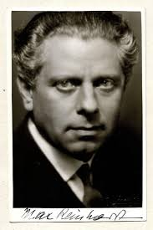
Erneuerung des Theaters:
Zusammenarbeit mit Max Reinhardt
Max Reinhardt
Hofmannsthal
„Lust das Stück hinzuschreiben, bekam ich plötzlich auf das Zureden des Theaterdirektors Reinhardt, dem ich gesagt hatte, er solle antike Stücke spielen, und der seine Unlust mit dem gipsernen Charakter der vorhandenen Bearbeitungen und Übersetzungen entschuldigte“.

Slide 24
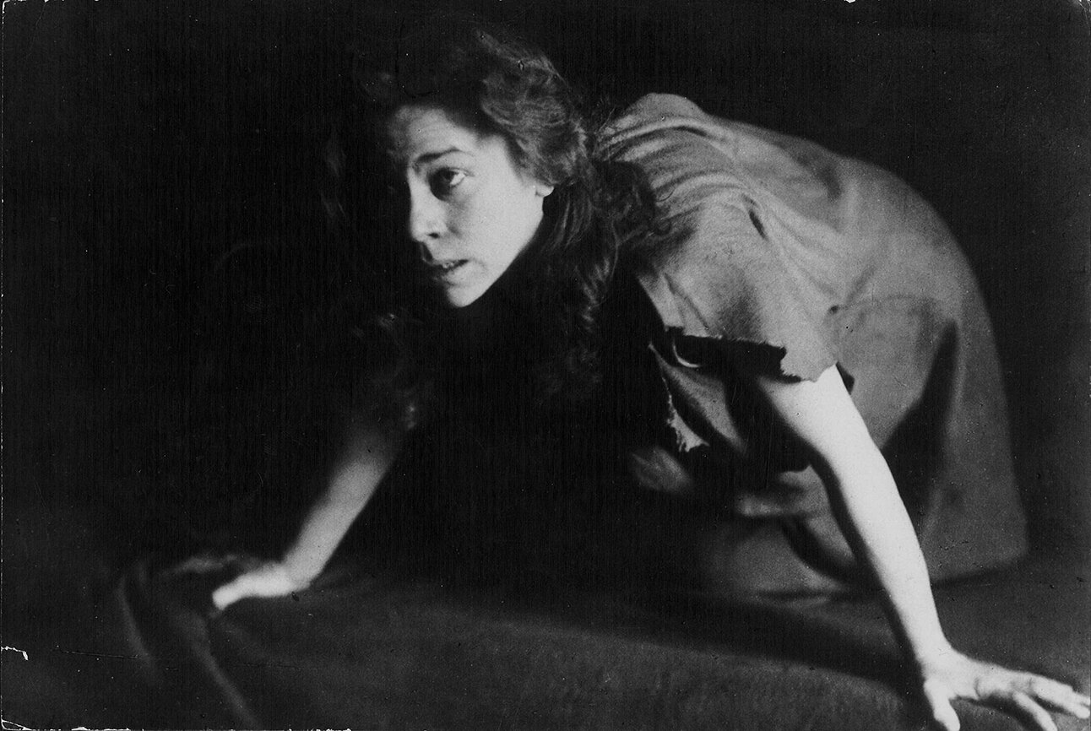
Gertrud Eysold
Hofmannsthal an Reinhardt:
Ich habe eine einaktige freie Bearbeitung der Elektra von Sophokles vollendet, der im Hinblick auf die schauspielerische Person von Eysold verfasst ist.
Hofmannsthal RA III, 452
„Anfang Mai 1903 sah ich die Eysoldt im Nachtasyl und dann bei einem Frühstück. Ich versprach gleich bei diesem Frühstück Reinhardt, ihm eine Elektra für sein Theater und für die Eysoldt zu machen“.

Slide 25

Gertrud Eysold

Slide 26
Szenische Vorschriften zu ›Elektra, Hugo von Hofmannsthal (1903)
Die Bühne.
Dem Bühnenbild fehlen vollständig jene Säulen, jene breiten Treppenstufen, alle jene antikisierenden Banalitäten, welche mehr geeignet sind, zu ernüchtern als suggestiv zu wirken. Der Charakter des Bühnenbildes
ist Enge, Unentfliehbarkeit, Abgeschlossenheit.
[…]
Es ist der Hinterhof des Königspalastes, eingefaßt von Anbauten, welche Sklavenwohnungen und Arbeitsräume enthalten

Slide 27
Die Beleuchtung.
Anfänglich so wie bei Beschreibung des Bühnenbildes
angegeben, wobei der große Wipfel des Feigenbaumes rechts das Mittel ist, die Bühne mit Streifen von tiefem Schwarz und Flecken von Rot zu bedecken.
Das Innere des Hauses liegt zunächst ganz im Dunkel, Tür und Fenster wirken als unheimlich schwarze Höhlen. Diese Beleuchtung ist am stärksten
während des Monologes der Elektra, und auf der Mauer, auf der Erde scheinen große Flecken von Blut zu glühen.

Slide 28
Die Kostüme
„schließen gleichfalls jedes falsche Antikisieren sowie auch jede ethnographische Tendenz aus. Elektra trägt ein verächtliches elendes Gewand, das zu kurz für sie ist. Ihre Beine sind nackt, ebenso ihre Arme“.

Slide 29
Zusammenfassend…
Zusammenfassend lässt sich sagen, dass die Elektra von Hofmannsthal entsteht:
In bewusster Auseinandersetzung zu Sophokles
In Gegensätzlichkeit zu Goethes Iphigenie
In Anlehnung an Nietzsche, Bachofen, Rohde
Das literarische Werk als Produkt einer produktiven Kommunikation mit anderen Werken und Autoren.
Die Antikenauffassung Hofmannsthals ist charakteristisch für die Moderne und steht im Gegensatz zur Antikenauffassung der Klassik.

Slide 30
Hugo von Hofmannsthal,
Das Buch der Freunde (1922)
Betrachtet man die Wielandsche Auffassung der Antike und die Nietzschesche nebeneinander, ebenso die von Winckelmann und von Jacob Burckhardt, so erkennt man, daß wir etwa noch mehr als die andern Nationen die Antike als einen magischen Spiegel behandeln, aus dem wir unsere eigene Gestalt in fremder, gereinigter Erscheinung zu empfangen hoffen.

